Slide 1
IGA 勉強会
岡田研 B4 土山

Slide 2

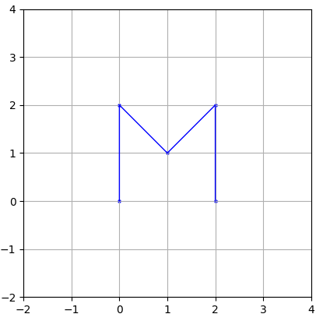
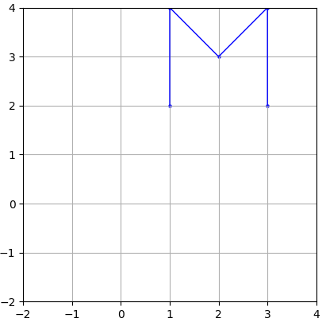


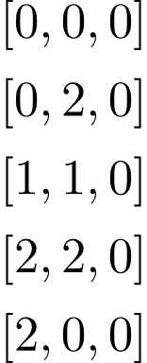
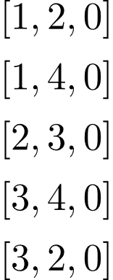
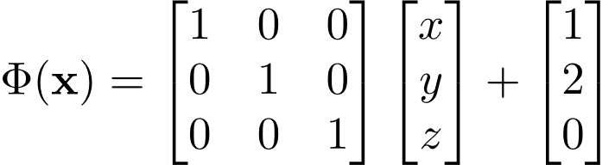
affine transformation
並進
ex) 座標を(1,2,0)だけ平行移動
⇒
元の座標
⇒

Slide 3
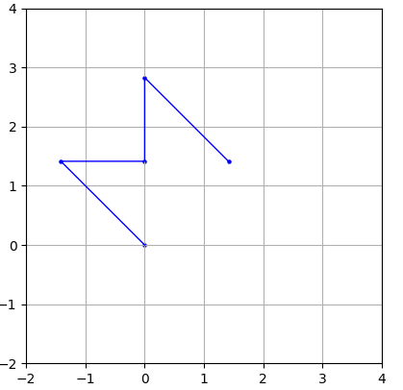
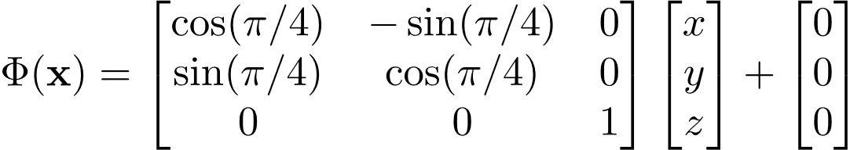
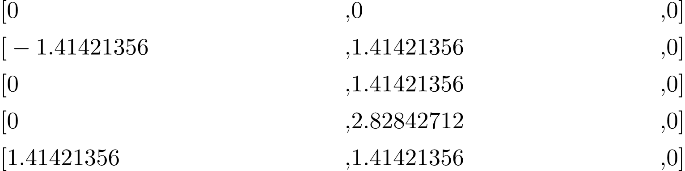
affine transformation
回転
ex) 座標をz軸方向にπ/4回転
⇒
元の座標
⇒

Slide 4
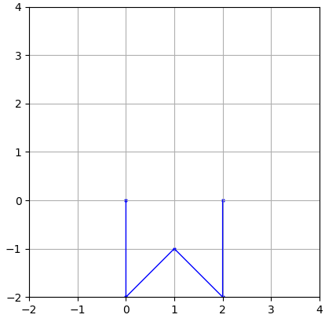
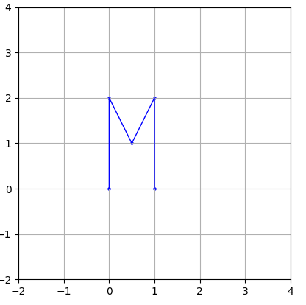
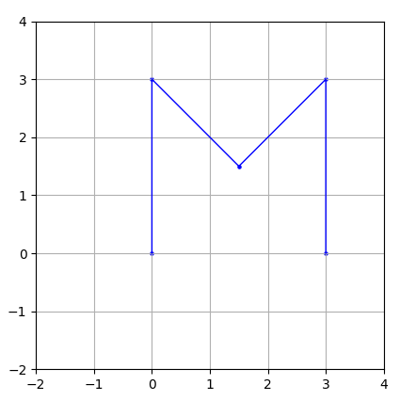
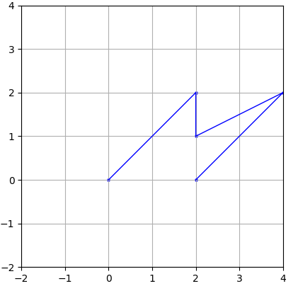
affine transformation
スケーリング，
せん断(スキュー)，
ストレッチ，
鏡映

Slide 5
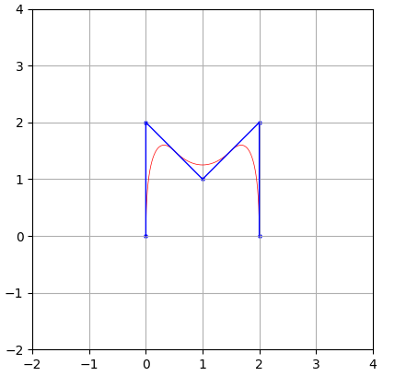
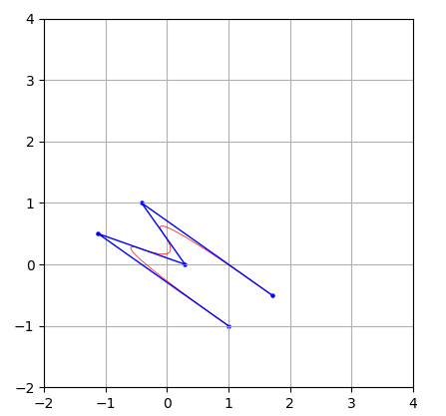
affine transformation
回転(π/4, 0, π/4)，並進(1, -1, 0), 拡大(1/2, 3/2, 1)
⇒

Slide 6
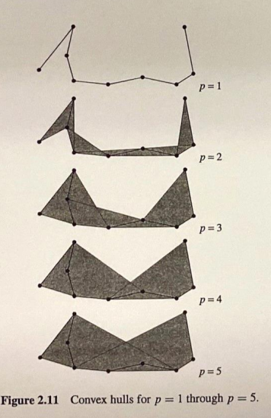
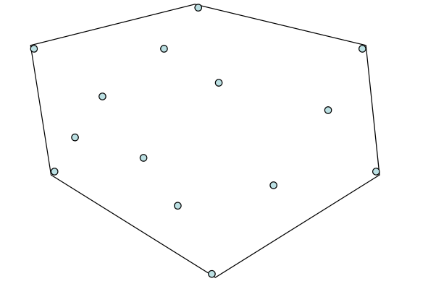
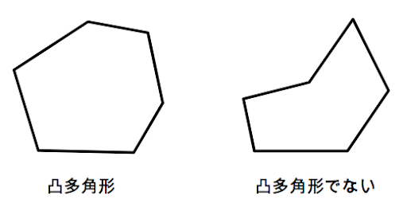
凸包
凸包の定義：
凸包(convex hull)とは，
与えられた点をすべて包含する最小の凸多角形（凸多面体）のこと．
その凸包は直観的には，輪ゴムで囲んだときに輪ゴムが作る図形として視認することができる．(Wikipedia)
https://www.jaist.ac.jp/~uehara/course/2014/i481f/pdf/ppt-3.pdf

Slide 7
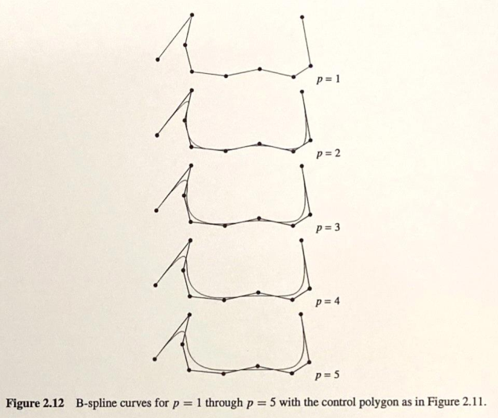
凸包

